Slide 1
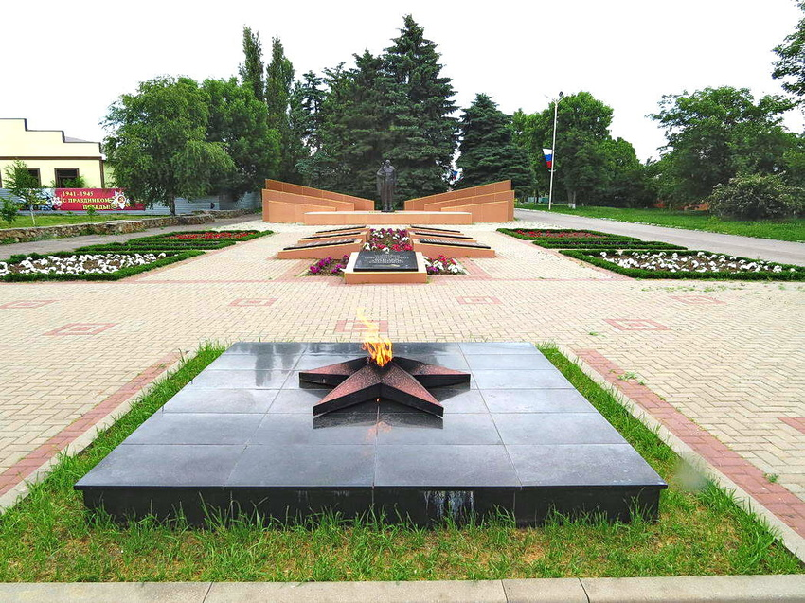
БЮДЖЕТ ДЛЯ ГРАЖДАН
к годовому отчету об исполнении бюджета Егорлыкского сельского поселения за 2019 год

Slide 2
Уважаемые жители Егорлыкского сельского поселения,
посетители сайта
Вашему вниманию представлен «Бюджет для граждан», который разработан в соответствии с проводимой политикой Правительства Российской Федерации, направленной на обеспечение прозрачности (открытости) и полного, доступного информирования граждан (заинтересованных пользователей) о местном бюджете.
Информация на интернет - ресурсе доходчиво раскрывает основные понятия российского законодательства о бюджетном процессе, содержит параметры доходной и расходной частей бюджета Новогоркинского сельского поселения , пояснения о структуре муниципального долга.
По всем возникающим вопросам и конструктивным предложениям относительно бюджета Егорлыкского сельского поселения вы можете обращаться в администрацию Егорлыкского сельского поселения .
по адресу: ст. Егорлыкская, пер. Грицика, д. 78 тел : +7 (86370) 2-00-97
адрес эл. почты: egorposel@yandex.ru
Глава Егорлыкского сельского поселения
Гулай И.И.

Slide 3
Что такое бюджет для граждан
«Бюджет для граждан содержит основные положения решения об исполнении бюджета Егорлыкского сельского поселения за 2019 год в доступной для широкого круга заинтересованных пользователей форме и преследует цель ознакомления граждан с основными задачами и приоритетными направлениями бюджетной политики, обоснованиями бюджетных расходов, планируемыми и достигнутыми результатами использования бюджетных ассигнований.
«Бюджет для граждан» нацелен на получение обратной связи от граждан, которым интересны современные проблемы муниципальных финансов Егорлыкского сельского поселения.

Slide 4
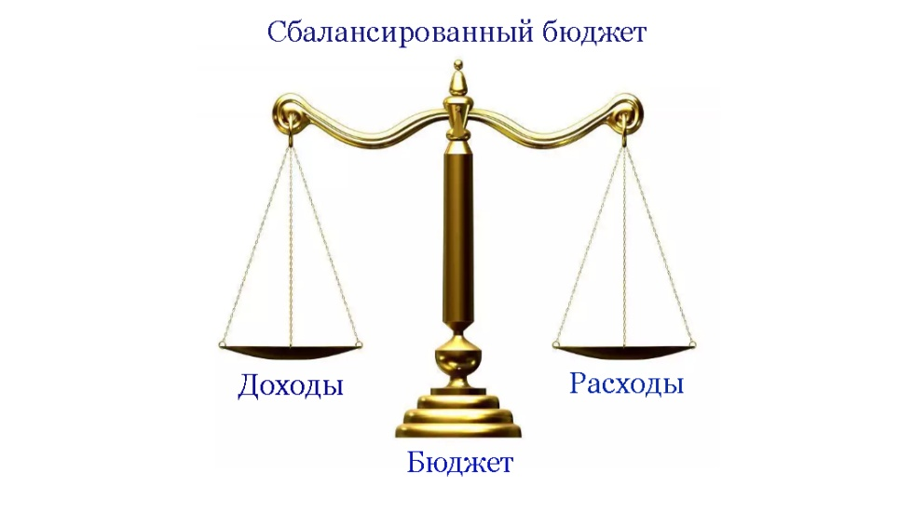
Что такое бюджет
БЮДЖЕТ
ДОХОДЫ БЮДЖЕТА
РАСХОДЫ БЮДЖЕТА
- форма образования и
расходования денежных
средств, предназначенных
для финансового обеспечения
задач и функций государства
и местного самоуправления
- поступающие в бюджет
денежные средства
- выплачиваемые из бюджета
денежные средства
Если расходы бюджета превышают доходы, то бюджет формируется с дефицитом. При
дефицитном бюджете растет долг и (или) снижаются остатки. Превышение доходов над
расходами образует профицит. При профицитном бюджете снижается долг и (или) растут
остатки.
Сбалансированность бюджета по доходам и расходам – основополагающее требование, предъявляемое к органам, составляющим и утверждающим бюджет.

Slide 5
Общие принципы исполнения бюджета
Исполнение бюджета - это процесс, который обеспечивает полное своевременное поступление доходов в целом и по каждому источнику, а также финансирование расходов в пределах утвержденных по бюджету сумм в течение финансового года.
Можно выделить две стороны этого процесса:
- исполнения бюджета по доходам. Его задачей которого является обеспечение полного и своевременного поступления в бюджет отдельных видов доходов, в первую очередь, налогов и других обязательных платежей, по каждому источнику в соответствии с утвержденным бюджетным планом;
Участниками этого процесса являются:
• налогоплательщики и плательщики сборов (юридические и физические лица), которые перечисляют в бюджет установленные налоги и другие обязательные платежи;
• учреждения Центрального банка и коммерческие банки, производящие безналичные расчеты между плательщиками и получателем средств;
• органы Федерального казначейства, которые получают перечисленные в бюджет средства и ведут их учет;
• налоговые органы (Министерство РФ по налогам и сборам), ведущие учет налогоплательщиков, контролирующие правильность исполнения ими своих налоговых обязательств, а также регулирующие отношения по возврату и зачету уплаченных налогов.
- исполнение по расходам, которое означает последовательное финансирование мероприятий, предусмотренных Решением о бюджете, в пределах утвержденных сумм.
Особенностью исполнения бюджета по расходам является то, что эта часть формируется расчетно и полностью зависит от объема доходных поступлений. Расходы осуществляются в пределах фактического наличия бюджетных средств на едином бюджетном счете. При этом обязательно соблюдаются две последовательные процедуры – санкционирование и финансирование. Финансирование заключается в расходовании бюджетных средств. Задача санкционирования расходов заключается в том, чтобы обеспечить принятие к финансированию только тех расходов, которые предусмотрены утвержденным Решением о бюджете и обеспечены поступлениями в бюджет доходов и заимствований.
Бюджетный процесс завершается составлением и утверждением отчета об исполнении бюджета, что является важной формой контроля за исполнением бюджета.
Отчет об исполнении бюджета составляется по всем основным показателям доходов и расходов в установленном порядке с необходимым анализом исполнения доходов и расходования средств.

Slide 6
Соотношение доходов и расходов бюджета
поселения за 2019 год
тыс.руб.
 | Утверждено | Исполнено
Доходы | 88 242,6 | 85 440,8
Расходы | 93 145,5 | 90 509,7
Дефицит/ профицит | -4 902,9 | -5 068,9

Slide 7
Структура доходов бюджета
Налоговые доходы | Неналоговые доходы | Безвозмездные поступления
Доходы от предусмотренных законодательством Российской Федерации о налогах и сборах федеральных налогов и сборов, в том числе от налогов, предусмотренных специальными налоговыми режимами, региональных налогов, местных налогов и сборов, а также пеней и штрафов по ним | Поступающие в бюджет платежи за оказание государственных услуг, за пользование природными ресурсами, за пользование государственной собственностью, от продажи государственного имущества, а также платежи в виде штрафов и иных санкций за нарушение законодательства | Дотации, субсидии, субвенции, иные межбюджетные трансферты из областного бюджета, а также безвозмездные поступления от физических и юридических лиц, в том числе добровольные пожертвования
Утверждено | Исполнено

Slide 8
Исполнение доходной части бюджета Егорлыкского сельского поселения за 2019 год
Наименование доходов | Утверждено | Исполнено | % исполнение
Доходы, всего | 88 242 600,00 | 85 440 818,38 | 96,8
Налог на доходы физических лиц с доходов, источником которых является налоговый агент, за исключением доходов, в отношении которых исчисление и уплата налога осуществляется в соответствии со статьями 227,2271 и 228 Налогового кодекса Российской Федерации | 10 982 100,00 | 10 437 319,53 | 95
Налог на доходы физических лиц с доходов, полученных от осуществления деятельности физическими лицами, зарегистрированными в качестве индивидуальных предпринимателей, нотариусов, занимающейся частной практикой, адвокатов, учредивших адвокатские кабинеты, и других лиц, занимающихся частной практикой в соответствии со статьей 227 Налогового кодекса Российской Федерации | 187 100,00 | 177 273,54 | 94,7
Налог на доходы физических лиц с доходов, полученных физическими лицами в соответствии со статьей 228 Налогового Кодекса Российской Федерации | 462 300,00 | 467 002,26 | 101
Единый сельскохозяйственный налог | 8 846 600,00 | 8 538 707,94 | 96,5
Налог на имущество физических лиц, взимаемый по ставкам, применяемым к объектам налогообложения, расположенным в границах сельских поселений | 2 569 500,00 | 2 495 212,98 | 97,1
Земельный налог с организаций, обладающих земельным участком, расположенным в границах сельских поселений | 6 225 400,00 | 5 949 307,68 | 95,6
Земельный налог с физических лиц, обладающих земельным участком, расположенным в границах сельских поселений | 10 968 200,00 | 10 608 029,92 | 96,7
Доходы получаемые в виде арендной платы, а также средства от продажи права на заключение договоров аренды за земли, находящиеся в собственности сельских поселений (за исключением земельных участков муниципальных бюджетных и автономных учреждений) | 246 900,00 | 250 810,69 | 101,6
Доходы от сдачи в аренду имущества, находящегося в оперативном управлении органов управления сельских поселений и созданных ими учреждений (за исключением имущества муниципальных бюджетных и автономных учреждений) | 117 200,00 | 118 657,18 | 101,2
Доходы от сдачи в аренду имущества, составляющего казну сельских поселений (за исключением земельных участков) | 153 700,00 | 153 744,09 | 100
Плата по соглашениям об установлении сервитута, заключенным органами местного самоуправления сельских поселений, государственными или муниципальными предприятиями либо государственными или муниципальными учреждениями в отношении земельных участков, находящихся в собственности сельских поселений | 500,00 | 563,98 | 112,8
Прочие поступления от использования имущества, находящегося в собственности сельских поселений (за исключением имущества муниципальных бюджетных и автономных учреждений, а также имущества муниципальных унитарных предприятий, в том числе казенных) | 76 800,00 | 77 680,16 | 101,1
Доходы, поступающие в порядке возмещения расходов, понесенных в связи с эксплуатацией имущества сельских поселений | 9 000,00 | 9 030,24 | 100,3
Прочие доходы от компенсации затрат бюджетов сельских поселений | 1 900,00 | 1 929,51 | 101,6

Slide 9
Исполнение доходной части бюджета Егорлыкского сельского поселения за 2019 год
Наименование доходов | Утверждено | Исполнено | % исполнение
Доходы от реализации иного имущества, находящегося в собственности сельских поселений (за исключением имущества муниципальных бюджетных и автономных учреждений, а также имущества муниципальных унитарных предприятий, в том числе казенных), в части реализации материальных запасов по указанному имуществу | 81 200,00 | 81 200,00 | 100
Доходы от продажи земельных участков, находящихся в собственности сельских поселений (за исключением земельных участков муниципальных бюджетных и автономных учреждений) | 9 400,00 | 9 446,50 | 100,5
Денежные взыскания (штрафы) за нарушение законодательства Российской Федерации о контрактной системе в сфере закупок товаров, работ, услуг для обеспечения государственных и муниципальных нужд для нужд сельских поселений | 93 000,00 | 93 000,00 | 100
Денежные взыскания (штрафы), установленные законами субъектов Российской Федерации за несоблюдение муниципальных правовых актов, зачисляемые в бюджеты поселений | 283 200,00 | 283 209,10 | 100
Прочие поступления от денежных взысканий (штрафов) и иных сумм в возмещение ущерба, зачисляемые в бюджеты сельских поселений | 22 700,00 | 22 707,53 | 100
Дотации бюджетам сельских поселений на поддержку мер по обеспечению сбалансированности бюджетов | 4 115 400,00 | 4 115 400,00 | 100
Субвенции бюджетам сельских поселений на выполнение передаваемых полномочий субъектов Российской Федерации | 200,00 | 200,00 | 100
Субвенции бюджетам сельских поселений на осуществление первичного воинского учета на территориях, где отсутствуют военные комиссариаты | 832 800,00 | 832 800,00 | 100
Прочие межбюджетные трансферты, передаваемые бюджетам сельских поселений | 41 957 500,00 | 40 717 585,55 | 97

Slide 10
Расходы бюджета Егорлыкского сельского поселения по разделам и подразделам классификации расходов бюджета за 2019 год
Наименование расходов | Раздел/ подраздел | Утверждено | Исполнено | % исполнения
РАСХОДЫ, ВСЕГО | Х | 93 145 540,91 | 90 509 749,34 | 97,2
ОБЩЕГОСУДАРСТВЕННЫЕ ВОПРОСЫ | 0100 | 11 820 240,91 | 11 719 521,60 | 99,1
Функционирование Правительства Российской Федерации, высших исполнительных органов государственной власти субъектов Российской Федерации, местных администраций | 0104 | 11 016 340,91 | 10 915 815,02 | 99,1
Обеспечение деятельности финансовых, налоговых и таможенных органов и органов финансового (финансово-бюджетного) надзора | 0106 | 405 200,00 | 405 200,00 | 100
Другие общегосударственные вопросы | 0113 | 398 700,00 | 398 506,58 | 100
НАЦИОНАЛЬНАЯ ОБОРОНА | 0200 | 832 800,00 | 832 800,00 | 100
Мобилизационная и вневойсковая подготовка | 0203 | 832 800,00 | 832 800,00 | 100
НАЦИОНАЛЬНАЯ БЕЗОПАСНОСТЬ И ПРАВООХРАНИТЕЛЬНАЯ ДЕЯТЕЛЬНОСТЬ | 0300 | 289 700,00 | 286 603,60 | 98,9
Защита населения и территории от чрезвычайных ситуаций природного и техногенного характера, гражданская оборона | 0309 | 180 300,00 | 177 273,60 | 98,3
Обеспечение пожарной безопасности | 0310 | 109 400,00 | 109 300,00 | 99,9
НАЦИОНАЛЬНАЯ ЭКОНОМИКА | 0400 | 30 500,00 | 30 500,00 | 100
Другие вопросы в области национальной экономики | 0412 | 30 500,00 | 30 500,00 | 100
ЖИЛИЩНО-КОММУНАЛЬНОЕ ХОЗЯЙСТВО | 0500 | 65 693 400,00 | 63 223 665,22 | 96,2
Жилищное хозяйство | 0501 | 950 900,00 | 950 780,93 | 100
Коммунальное хозяйство | 0502 | 12 343 900,00 | 12 343 763,41 | 100
Благоустройство | 0503 | 52 398 600,00 | 49 929 120,88 | 95,3
ОБРАЗОВАНИЕ | 0700 | 26 300,00 | 26 270,00 | 99,9
Профессиональная подготовка, переподготовка и повышение квалификации | 0705 | 26 300,00 | 26 270,00 | 99,9
КУЛЬТУРА, КИНЕМАТОГРАФИЯ | 0800 | 14 074 500,00 | 14 012 428,36 | 99,6
Культура | 0801 | 14 074 500,00 | 14 012 428,36 | 99,6
СОЦИАЛЬНАЯ ПОЛИТИКА | 1000 | 128 100,00 | 128 020,56 | 99,9
Пенсионное обеспечение | 1001 | 128 100,00 | 128 020,56 | 99,9
ФИЗИЧЕСКАЯ КУЛЬТУРА И СПОРТ | 1100 | 250 000,00 | 249 940,00 | 100
Массовый спорт | 1102 | 250 000,00 | 249 940,00 | 100

Slide 11
Исполнение расходной части бюджета Егорлыкского сельского поселения за 2019 год

Slide 12
Перечень муниципальных программ поселения
«Обеспечение качественными жилищно-коммунальными услугами населения Егорлыкского сельского поселения»
«Муниципальная политика»
«Участие в предупреждении и ликвидации последствий чрезвычайных ситуаций, обеспечение пожарной безопасности и безопасности людей на водных объектах»
«Обеспечение общественного порядка и противодействие преступности»
«Энергоэффективность в Егорлыкском сельском поселении»
«Благоустройство и создание комфортных условий проживания на территории Егорлыкского сельского поселения»
«Развитие культуры, физической культуры и спорта»
«Управление муниципальными финансами и создание условий для эффективного управления муниципальными финансами»
«Формирование современной городской среды на территории Егорлыкского сельского поселения»

Slide 13
Расходы бюджета Егорлыкского сельского поселения по на реализацию муниципальных программ в 2019 году
Наименование муниципальной программы | Утверждено | Исполнено | % исполнения
«Обеспечение качественными жилищно-коммунальными услугами населения Егорлыкского сельского поселения» | 1 034 200,00 | 1 034 125,31 | 100
«Муниципальная политика» | 10 867 600,00 | 10 766 974,29 | 99,1
«Участие в предупреждении и ликвидации последствий чрезвычайных ситуаций, обеспечение пожарной безопасности и безопасности людей на водных объектах» | 289 700,00 | 286 603,60 | 98,9
«Обеспечение общественного порядка и противодействие преступности» | 20 500,00 | 20 432,40 | 99,7
«Энергоэффективность в Егорлыкском сельском поселении» | 12 485 200,00 | 12 485 063,10 | 100
«Благоустройство и создание комфортных условий проживания на территории Егорлыкского сельского поселения» | 20 915 600,00 | 19 688 006,20 | 94,1
«Развитие культуры, физической культуры и спорта» | 14 324 500,00 | 14 262 368,36 | 99,6
«Управление муниципальными финансами и создание условий для эффективного управления муниципальными финансами» | 618 140,91 | 618 140,91 | 100
«Формирование современной городской среды на территории Егорлыкского сельского поселения» | 31 242 400,00 | 30 000 589,68 | 96

Slide 14
Сведения о долговых обязательствах Егорлыкского сельского поселения на 2019 год, руб.
Расчет верхнего предела муниципального внутреннего долга |  | в т.ч. по муниципальным гарантиям
Долг на 01.01.2019 | 0 | Долг на 01.01.2019 | 0
Увеличение долга в 2019 году | 0 | Увеличение долга в 2019 году | 0
в т.ч |  | в т.ч
кредиты банков | 0 | кредиты банков | 0
предоставление гарантий | 0 | предоставление гарантий | 0
Погашение долга в 2019 году | 0 | Погашение долга в 2019 году | 0
в т.ч. |  | в т.ч.
кредиты банков | 0 | кредиты банков | 0
исполнение гарантий (гарантийный случай) | 0 | исполнение гарантий (гарантийный случай) | 0
Долг на 01.01.2020 | 0 | Долг на 01.01.2020 | 0

Slide 15
Спасибо за внимание!

